Slide 1

VR密室逃脫 (VR Escape Room) - 深海低吟
指導教授 : 林奕成
組長 : 林千慧
組員 : 呂思函 陳書玟 張巧如

Slide 2
Outline
Motivation
Structure
Tools
Story Outline
Techniques
Visual Effects
Design
Demo Video
Future Works
References

Slide 3


Slide 4
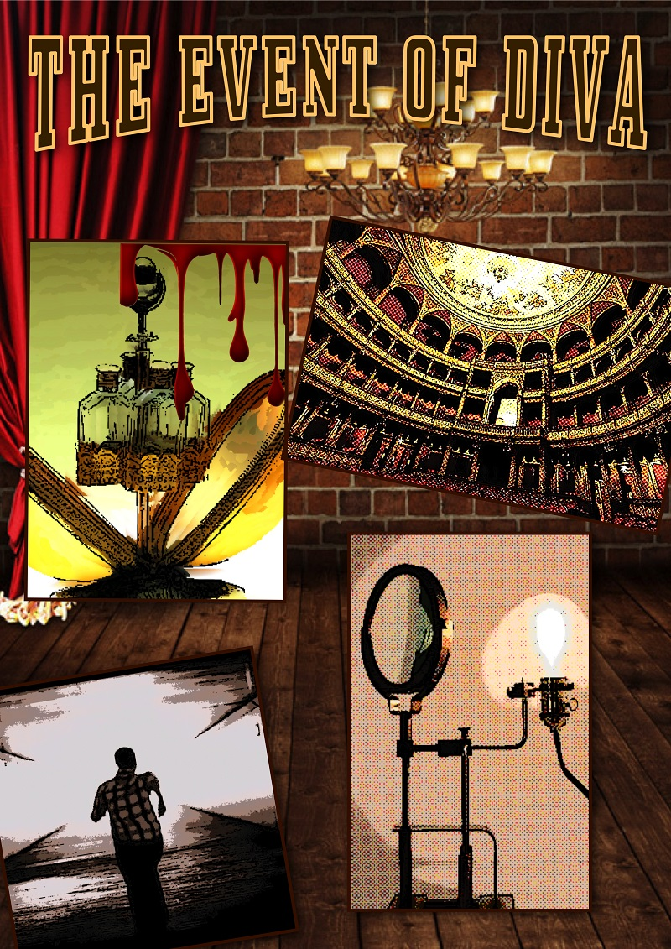
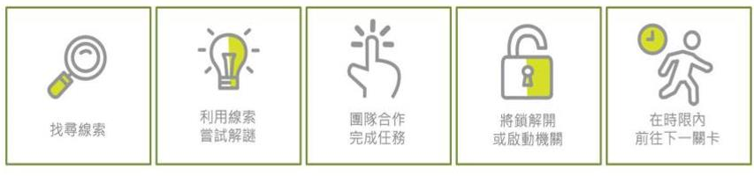
Motivation
創作研究動機與目的 :
由於團隊成員皆對於「密室逃脫」這種實境解謎遊戲非常熱愛，也常會收看相關的節目，於是產生了製作VR密室逃脫的想法，並嘗試撰寫謎題與分析故事的邏輯，期許能更加沉浸在解謎的故事氛圍，除此之外，藉由分享沉浸式遊戲體驗，希望能讓更多人嘗試或愛上這種需要思考的邏輯性質的娛樂。
(圖片來源 : 許多門 實境解謎 團體動力工作坊)

Slide 5
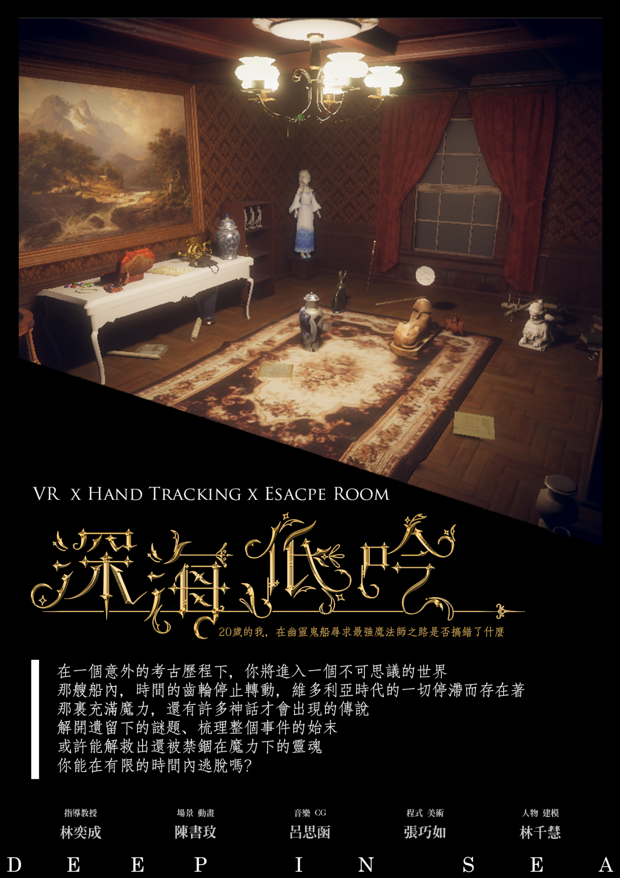
何謂密室逃脫遊戲 :
密室逃脫是一種益智解謎遊戲，遊戲中玩家醒來會發現自己被困在一個密室當中，必須觀察環境來找尋房間中的關鍵物品，並且正確使用才能解開機關逃來出去。
由於遊戲場景通常會被侷限在一個範圍內，因此營造出一個煩躁和壓迫感，而如何在對抗這些不舒服的感覺時仔細搜索環境來找到關鍵道具，並解開各種機關謎題就是密室逃脫系列的魅力之處，有的遊戲還會加上時間限制，增加遊玩難度的同時也讓玩家能夠挑戰自我極限。

Slide 6
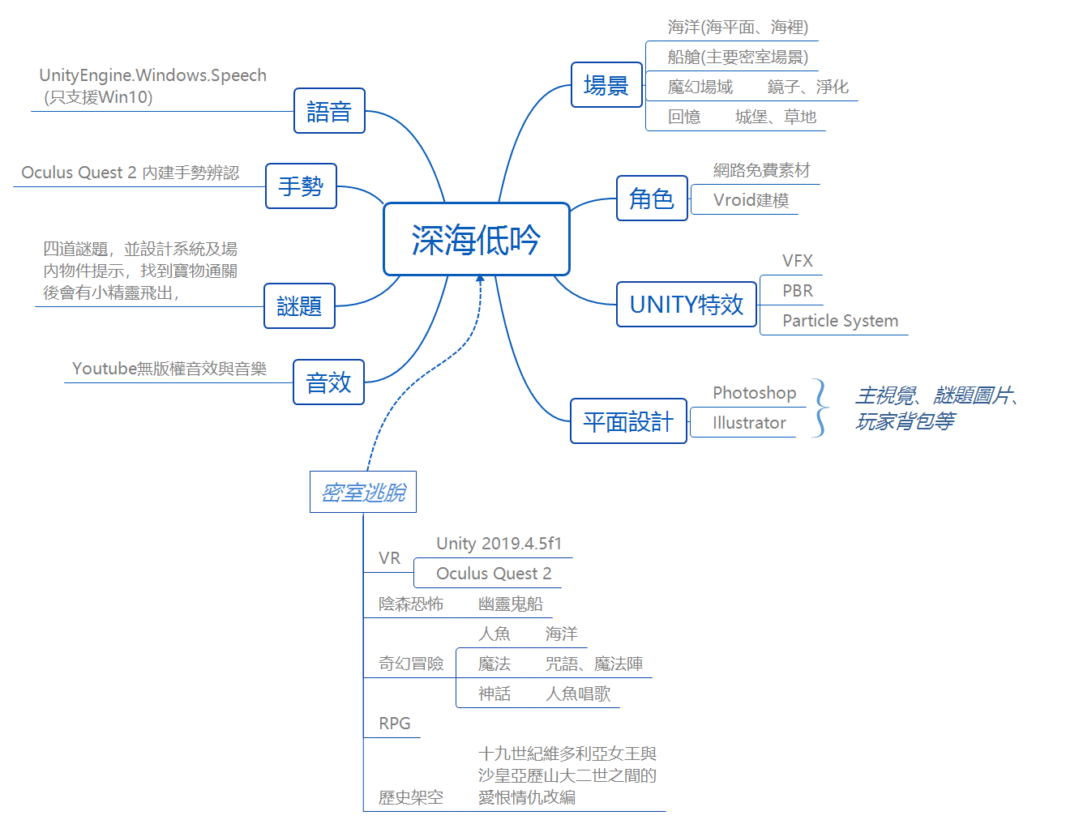
Structure

Slide 7





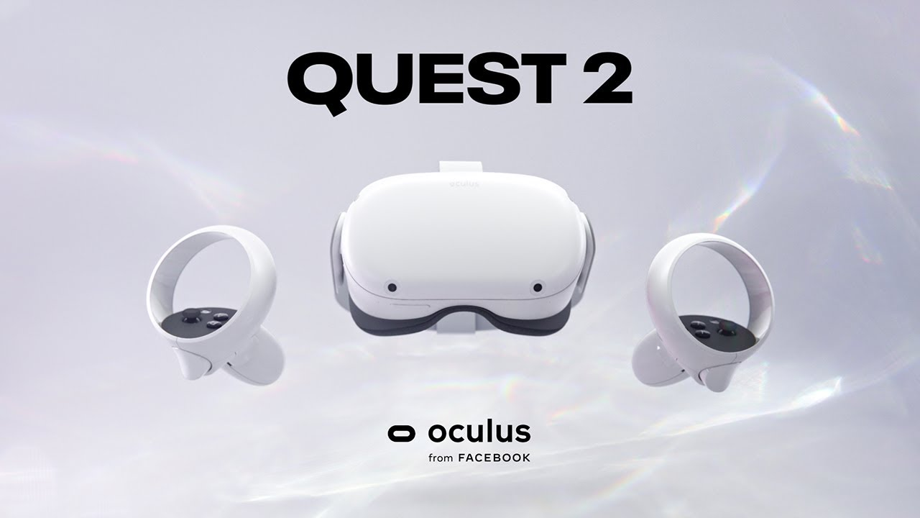
Tools
Game Engine
Unity
Models and Design
Blender
Vroid
Photoshop & Illustrator
Device
Oculus quest 2

Slide 8
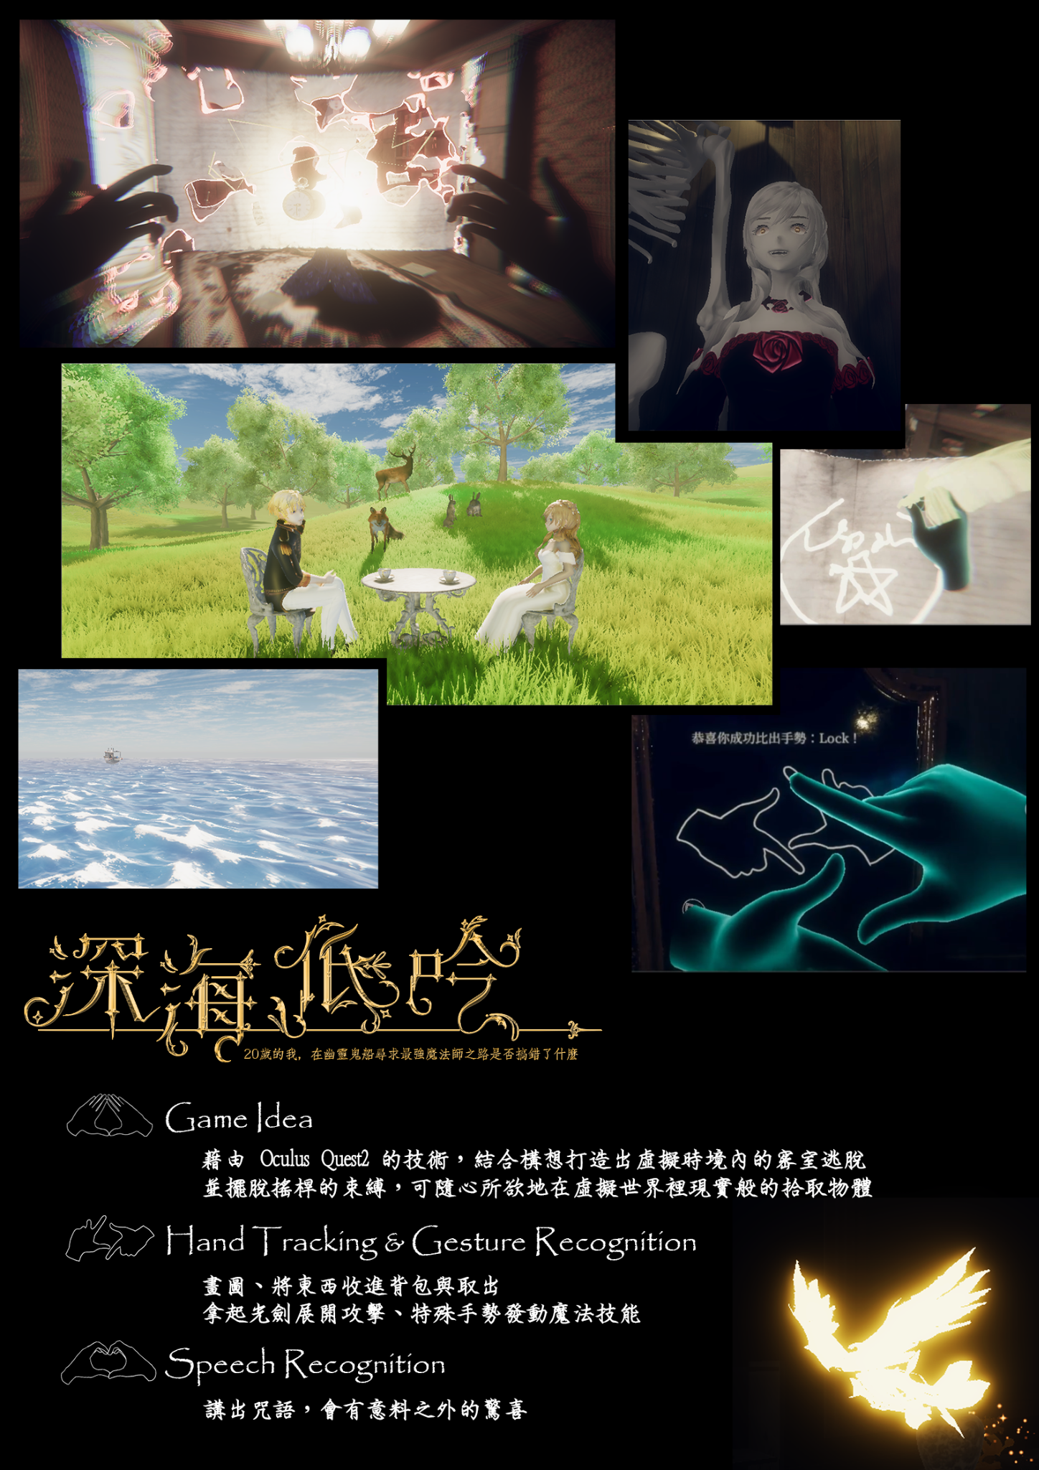
Story Outline
身為考古學者的玩家潛入海底後聽到一陣優美歌聲，就逐漸失去意識，然後在一個陌生的船艙醒來。
解開四個謎題之後，便有自稱是這艘古船的船長出現，並向玩家訴說人魚的邪惡，然後給他能和人魚抗衡的法寶，頓時明亮的房間變得陰森恐怖。
這時，角落的雕像開口介紹自己是俄羅斯帝國的王子，並請託玩家尋找一同被人魚困住的愛人。

Slide 9
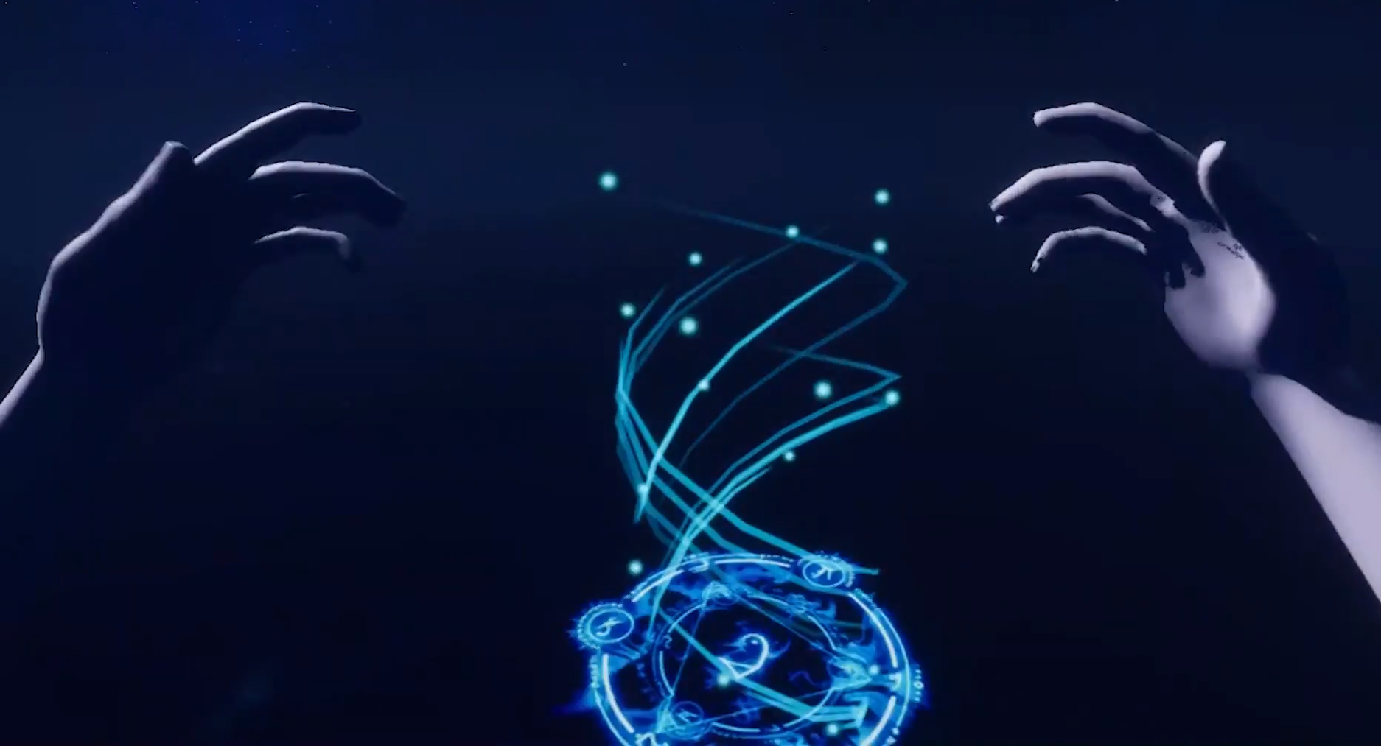
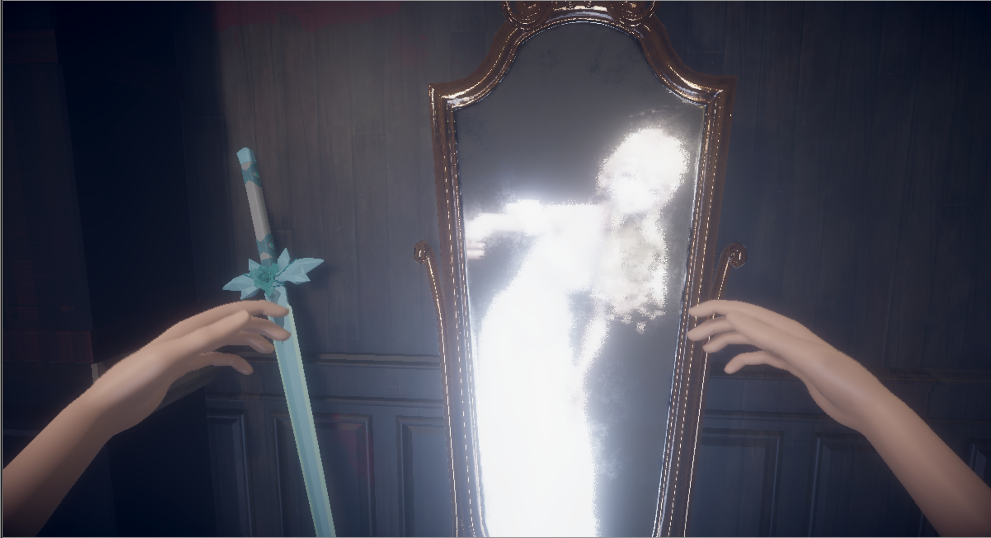
解開線索後就會進入鏡子裡，玩家在那裡可以看到王子與公主的美好回憶，玩家了解真相後，公主會給予離開船艙的鑰匙，但當玩家踏出鏡子背後的世界，發狂的人魚突然出現在眼前。
(故事分歧A)畫出魔法陣打敗人魚
(故事分歧B)使用藏在謎題裡的咒語讓人魚無法動彈，而後玩家被拉回船上。

Slide 10
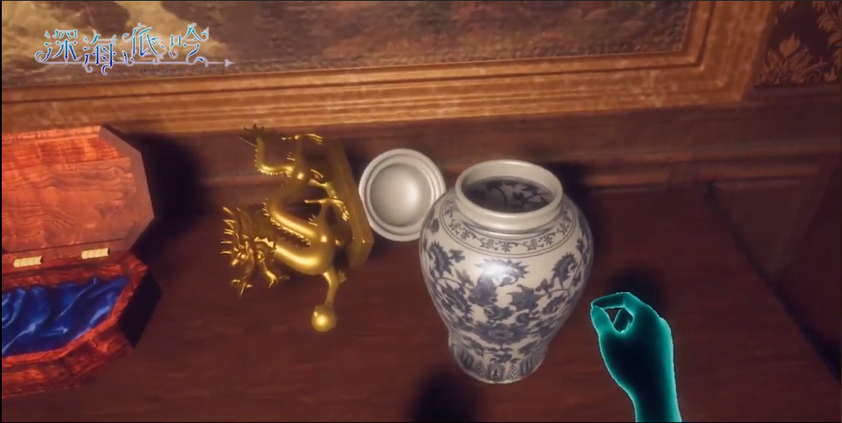
Techniques
Unity
語音辨識(Keyword Recognize)
使用內建的UnityEngine.Windows.Speech
Hand tracking & Hand gesture recognition
拾取物品 :
在場景中有許多可互動物件，玩家可以撿起來觀察或放進背包裡，我們使用了Unity的物理系統，使這些物件較能符合現實的物理碰撞，提供玩家翻找物品的真實遊戲體驗

Slide 11
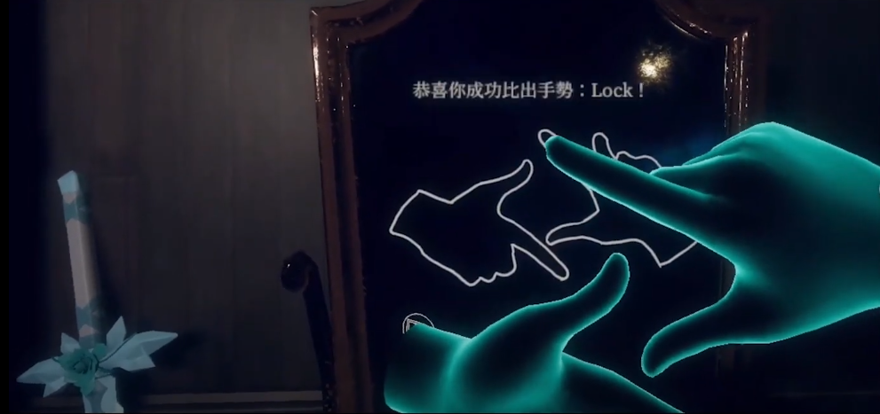
Hand tracking & Hand gesture recognition
鏡子手勢
透過偵測hand skeleton的位置，紀錄不同手勢hand bones之間的相對位置，可以判斷出手勢。
開始遊戲時，比出特定手勢即可進入遊戲。故事中後段的謎題，玩家需依據提示可以在房間裡找到三個不同手勢，並去到鏡子前依照順序比出三個手勢就可以進入鏡子內的場景。

Slide 12
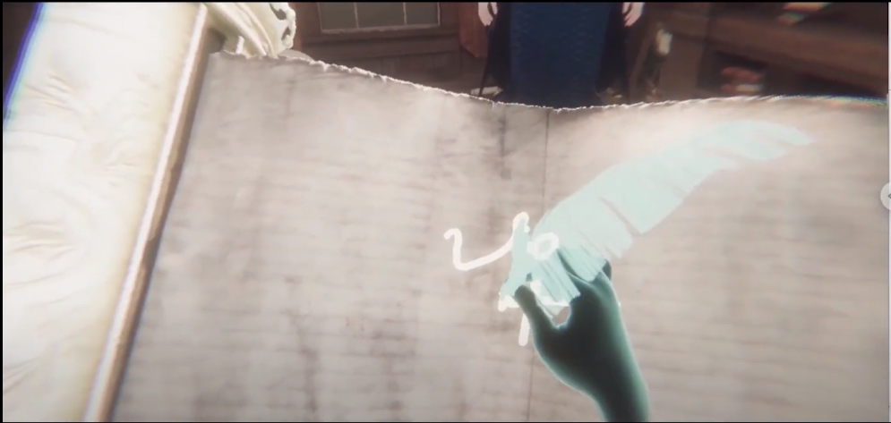
Techniques
Hand tracking & Hand gesture recognition
魔法筆畫畫
與人魚打鬥的章節，鏡子上會浮現手勢提示，比出對應的手勢可以發動時間暫停的魔法，將場景裡的事物都暫停，並停止人魚的攻擊。
此時玩家眼前會出現畫布，使用Hand gesture recognition的功能，食指和大拇指相觸成握筆姿勢就可以讓魔法筆出現；食指和大拇指分離的話魔法筆就會消失。
結合unity line renderer的系統做出了在紙上畫畫的功能。完成後在畫布上放上特殊道具可以觸發魔法陣打倒人魚，此時時間暫停解除，人魚被消滅。

Slide 13
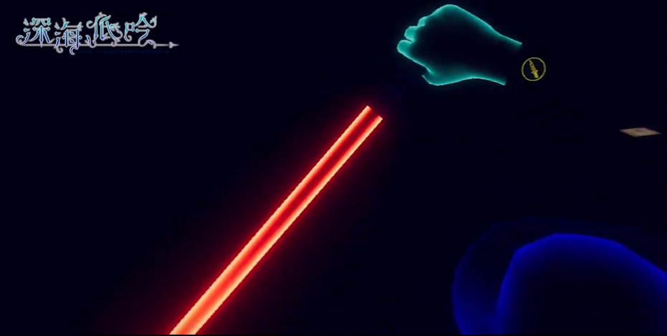
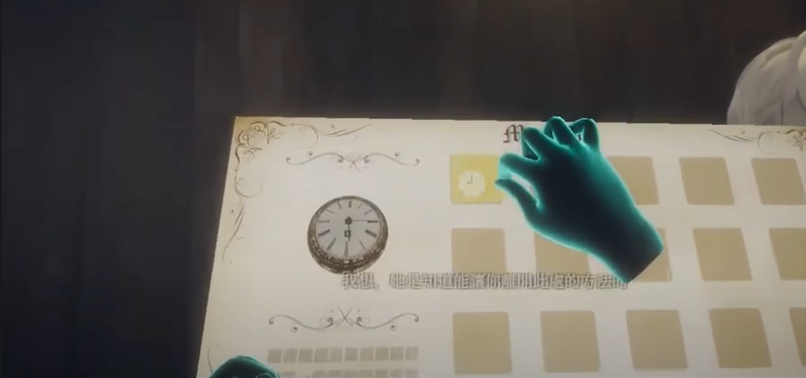
Hand tracking & Hand gesture recognition
光劍 & 開背包
在左右手上分別有兩個按鈕，用手觸碰按鈕 : 右手會召喚出光劍並配備在手上，可以拿來攻擊幽靈船長，再次點擊可以把光劍收起來；左手的按鈕是叫出背包面板，在房間裡撿到的物品可以放進背包裡，在背包面板上可以看到物品的描述，點擊pick out鍵可以把物品從背包裡拿出，再次點擊可以把背包面板收起來。

Slide 14
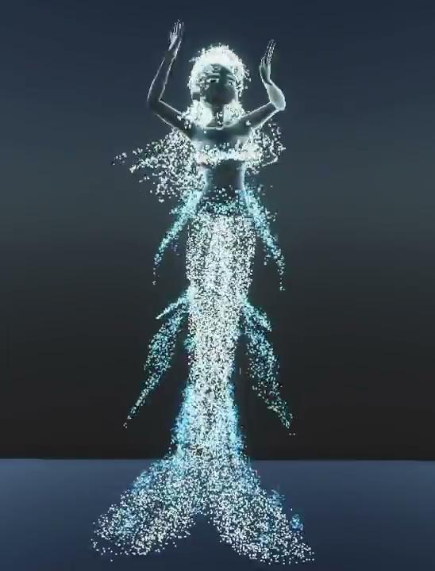
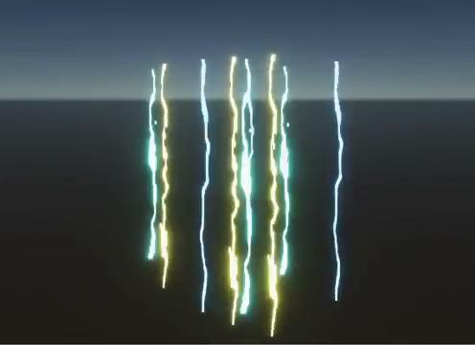
Visual Effects
Particles System

Slide 15
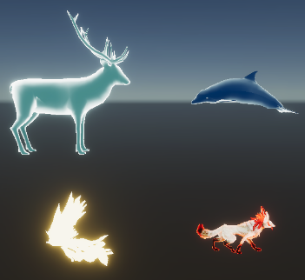
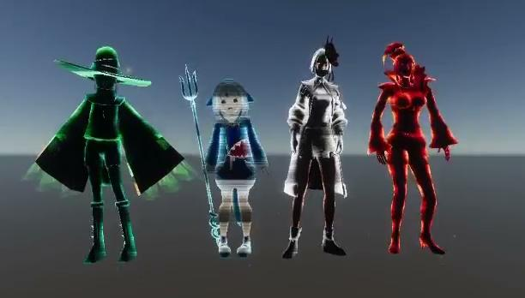
PBR Shader

Slide 16
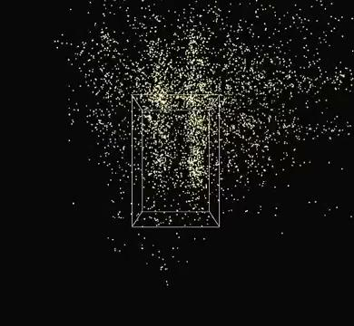
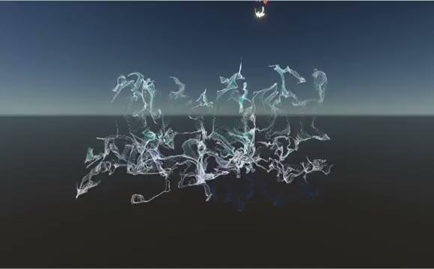
Visual Effects
VFX Shader

Slide 17
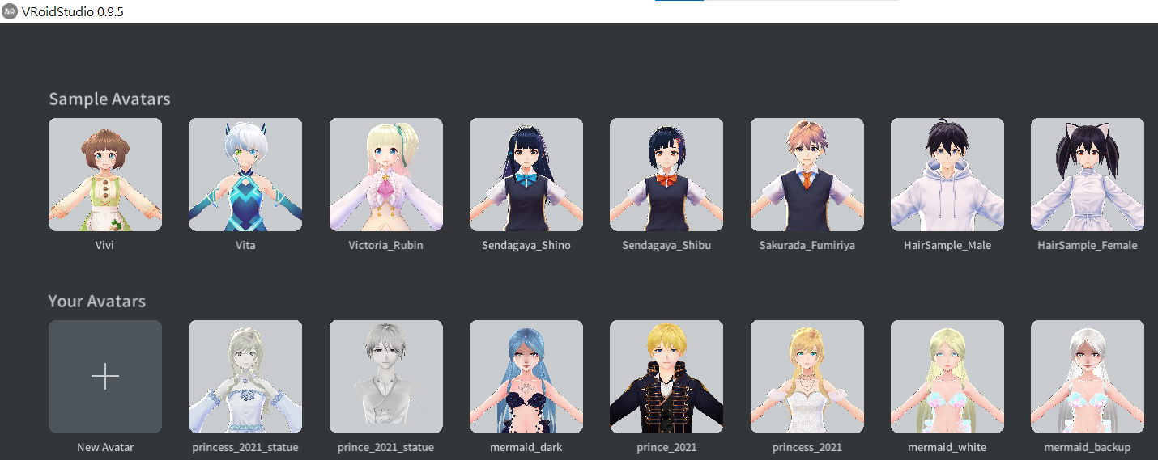
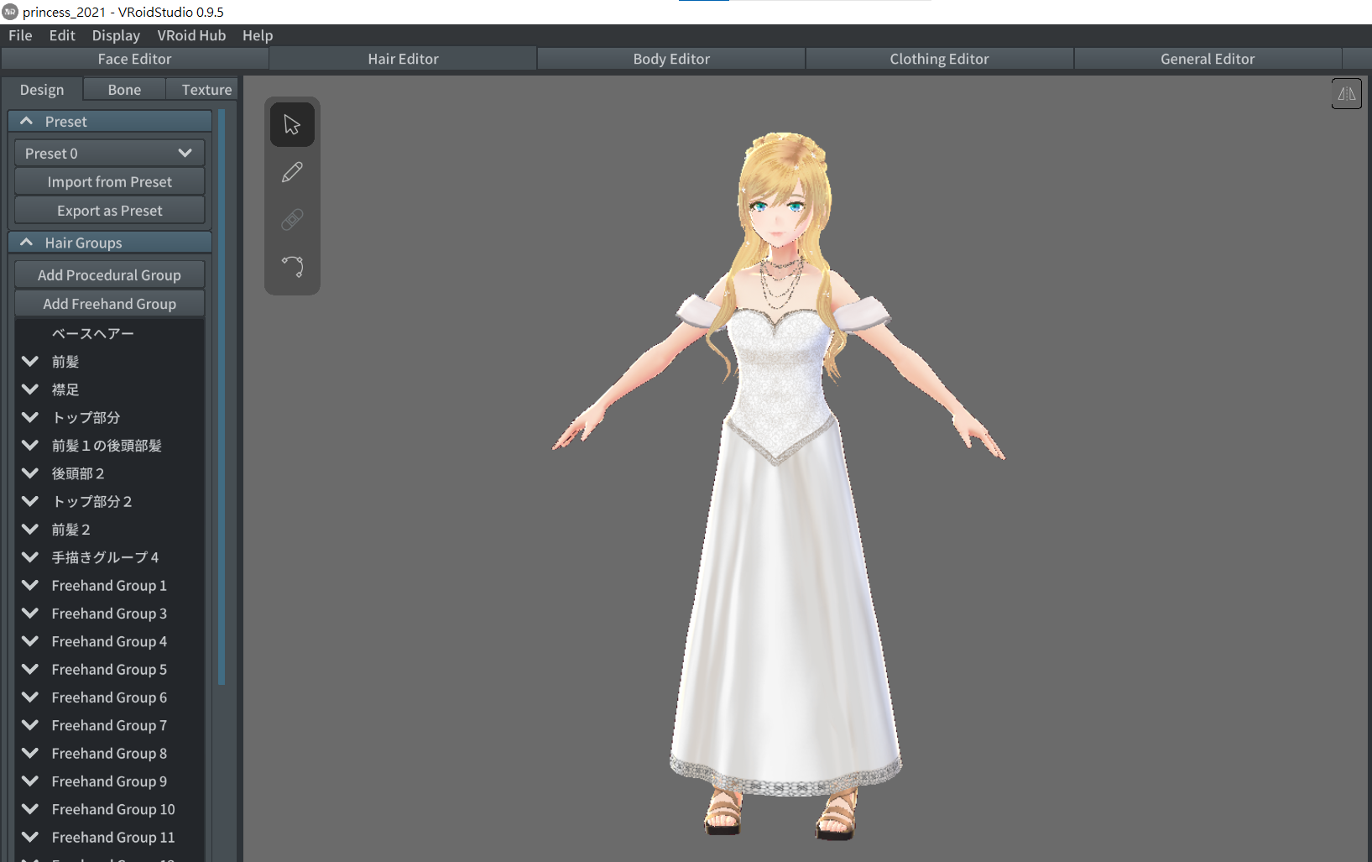
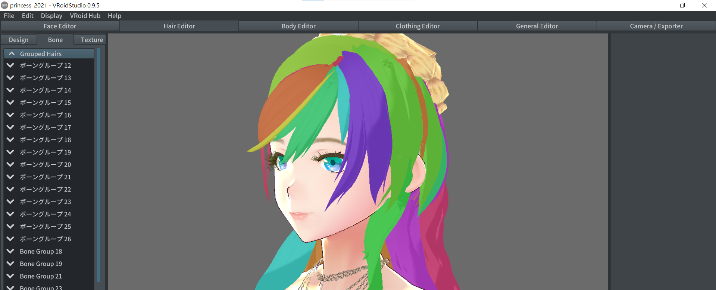
Design
Vroid：角色模型設計與製作

Slide 18
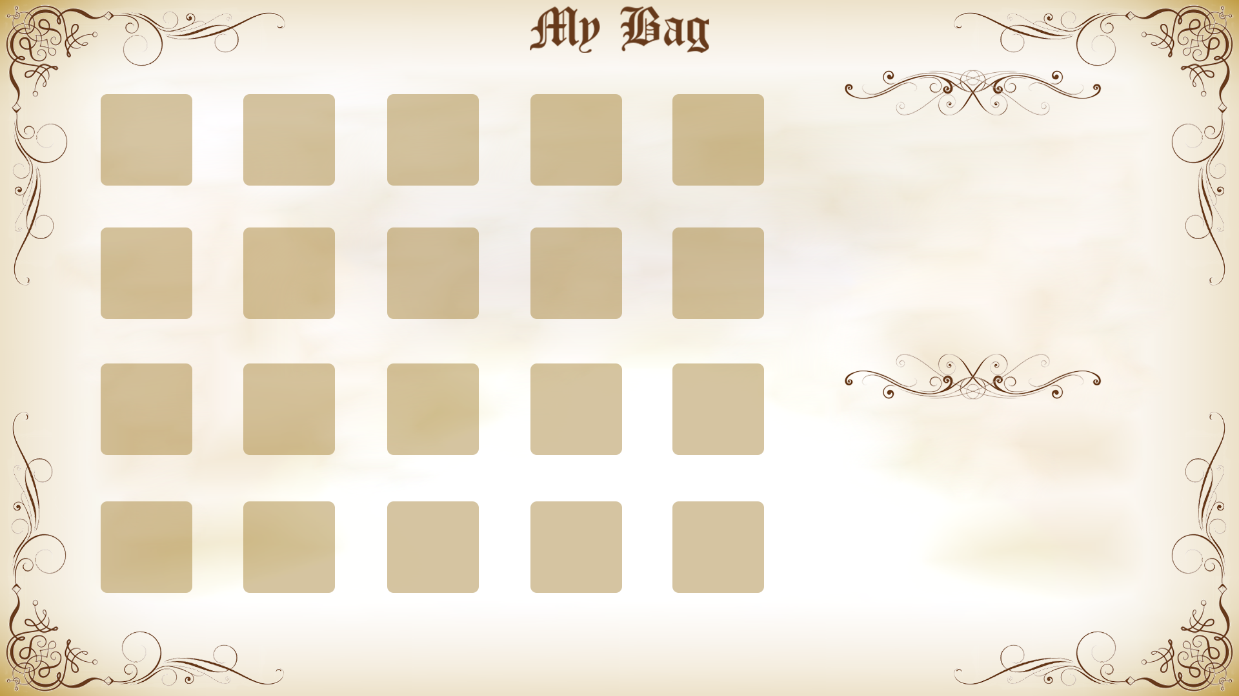

Design
Photoshop & Illustrator：遊戲 logo 設計、遊戲中用到的 UI 美術圖

Slide 19
Demo Video
研究成果 :
使用Oculus Quest 2實現無手把拾取物件及自訂手勢辨識
在Unity場景中對於特定物件進行語音辨識
在Unity中切換場景以達成多線劇情的故事內容
呈現多種遊玩元素，例如文字解謎、打鬥回饋音效、動畫互動特效等

Slide 20
Future Works
升級成MR，玩家能與現實物件互動
VR遊戲普及化 : 只要有一台VR眼鏡就可以上手
開發多人遊玩模式

Slide 21
References
Unity Asset store
Sketchfab：物體、人物模型
CGTrader：物體模型
Mixamo：人物動作
Youtube：無版權音樂、音效

